Slide 1
ВИКТОРИНА
«СЛЕСАРНОЕ ДЕЛО»
ГПОПАУ АМФЦПК
Выполнил: Мастер п/о Абрамец Сергей Владимирович.
г. Белогорск 2016 г.

Slide 2
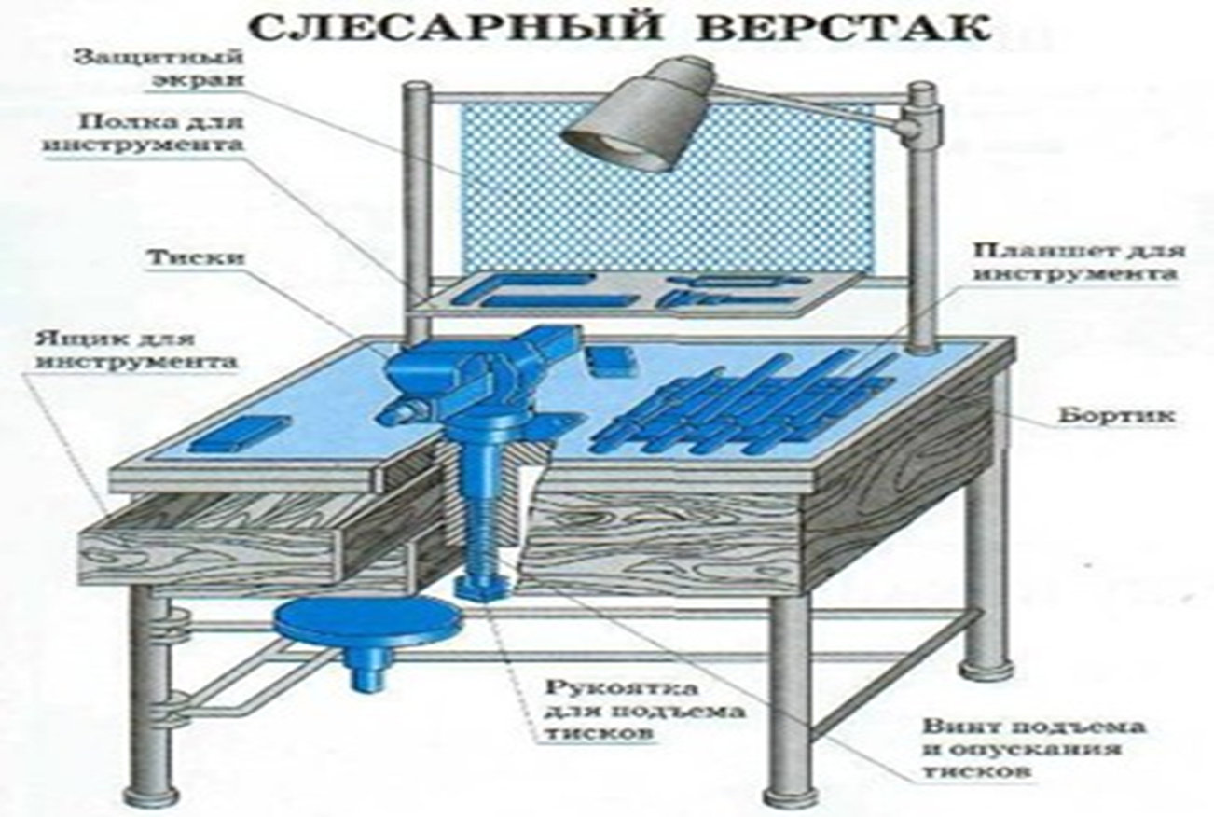
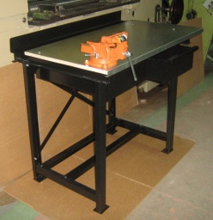
1
Основным оборудованием рабочего места слесаря является?
СЛЕСАРНЫЙ ВЕРСТАК

Slide 3
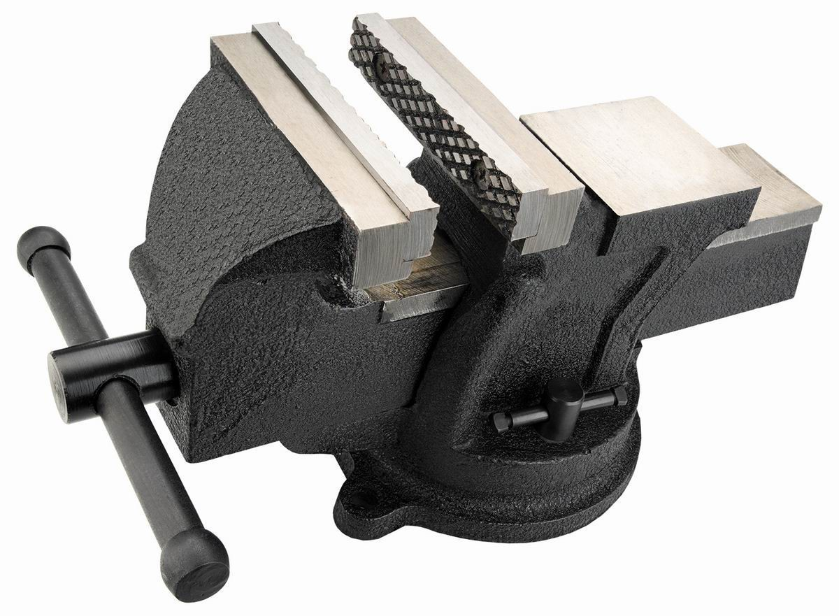
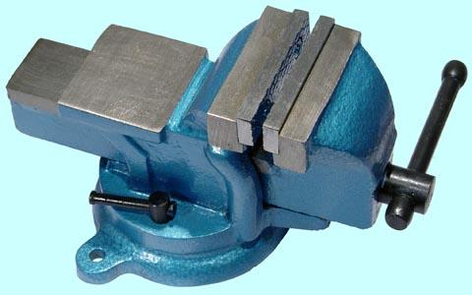
2
Приспособления предназначенные для закрепления обрабатываемых заготовок?
СЛЕСАРНЫЕ ТИСКИ

Slide 4
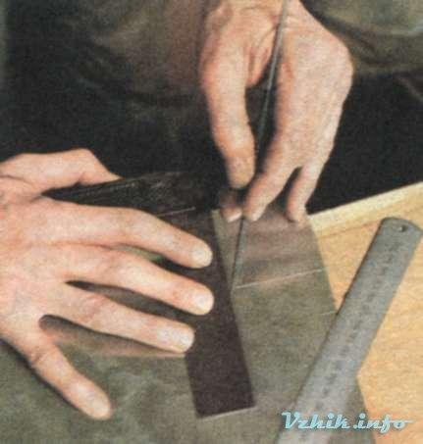
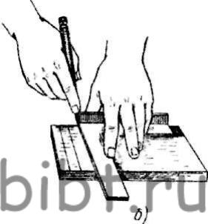
3
Слесарная операция, при которой на заготовку наносят линии (риски), определяющие контуры будущей заготовки?
слесарная операция, при которой на заготовку наносят линии (риски), определяющие контуры будущей заготовки
РАЗМЕТКА

Slide 5
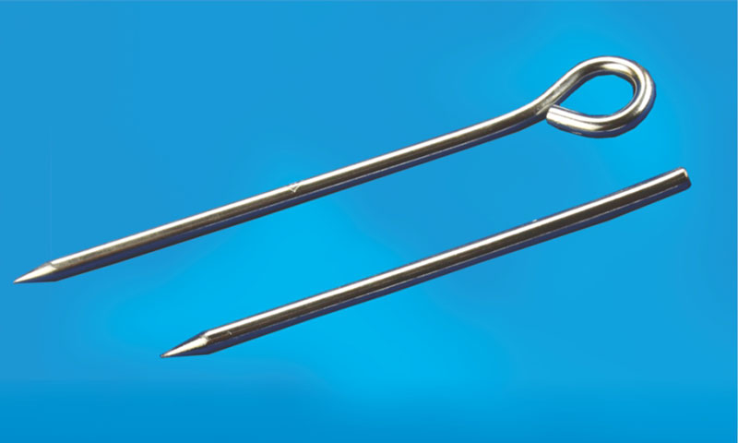
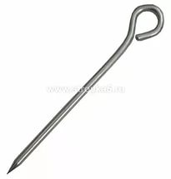
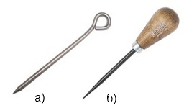
4
Инструмент, которым на поверхность заготовки наносят линии (риски) при помощи линейки или угольника?
ЧЕРТИЛКА

Slide 6
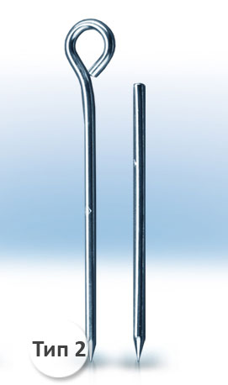
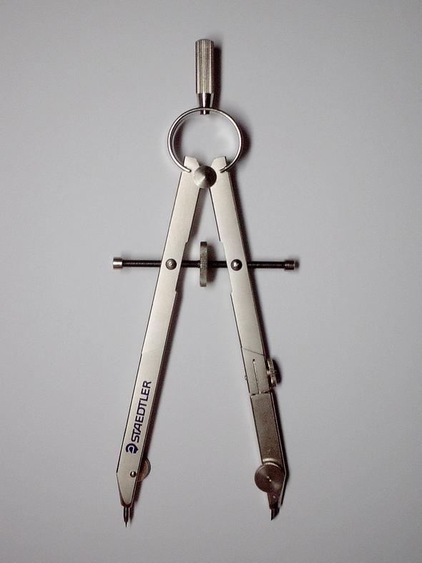
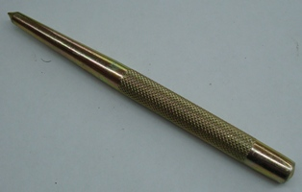
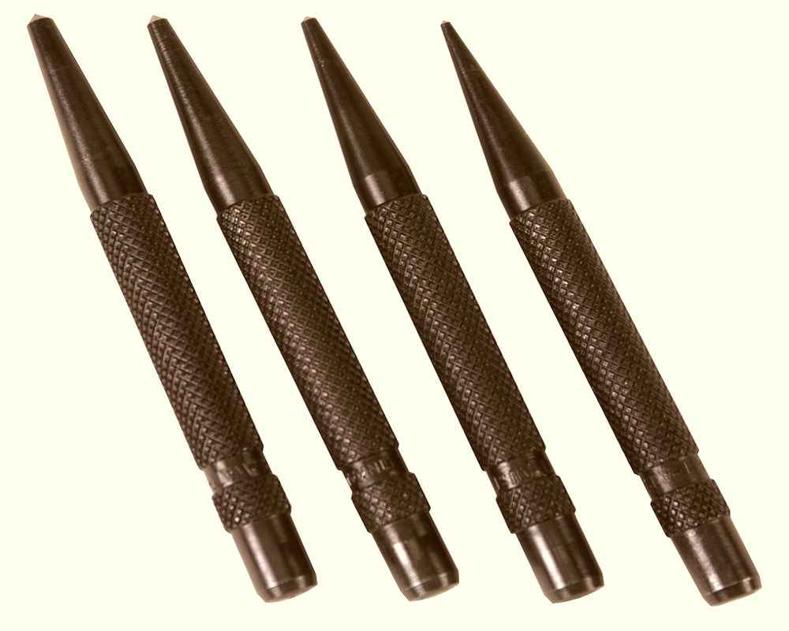
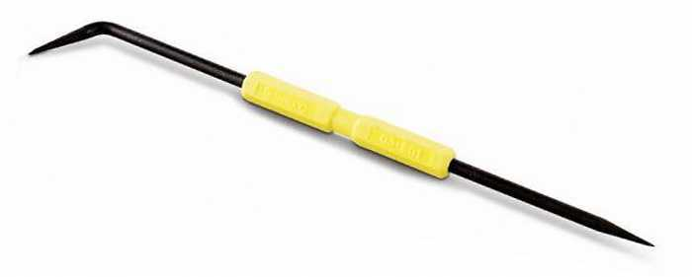
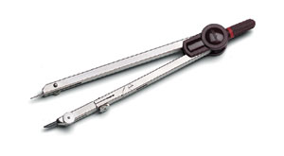
5
Какие инструменты, предназначенные для нанесения рисок и углублений?
ЧЕРТИЛКА
КЕРНЕР
ЦИРКУЛЬ

Slide 7
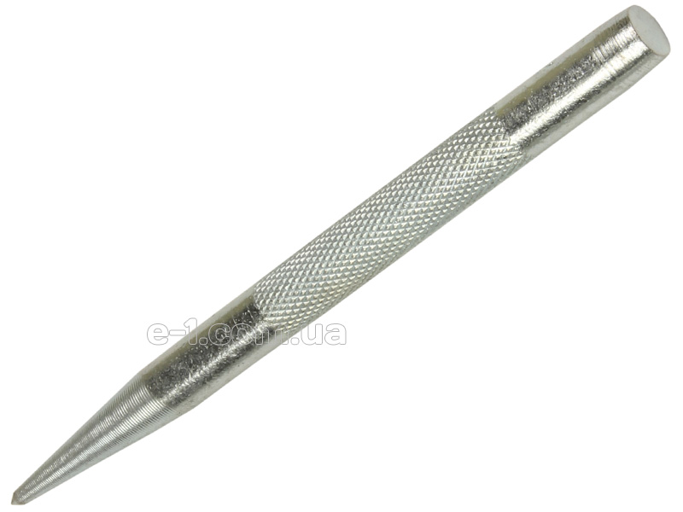
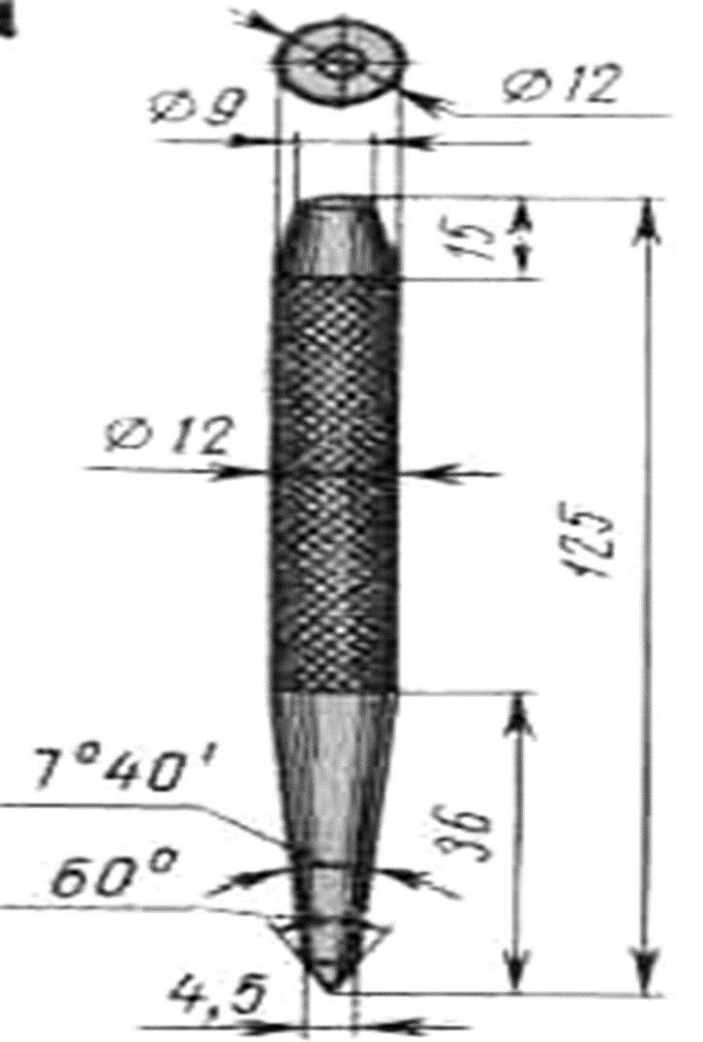
6
Инструмент применяемый для нанесения
углублений по
размеченным линиям?
КЕРНЕР

Slide 8
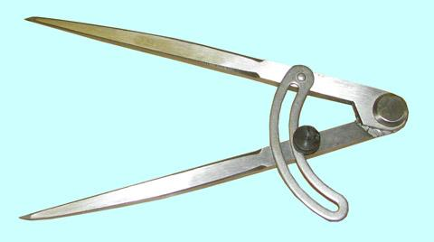
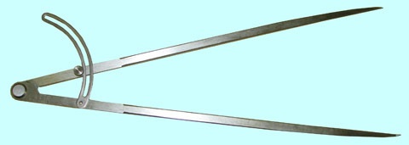
7
Инструмент применяемый при разметке для нанесения окружностей и дуг?
РАЗМЕТОЧНЫЙ ЦИРКУЛЬ

Slide 9
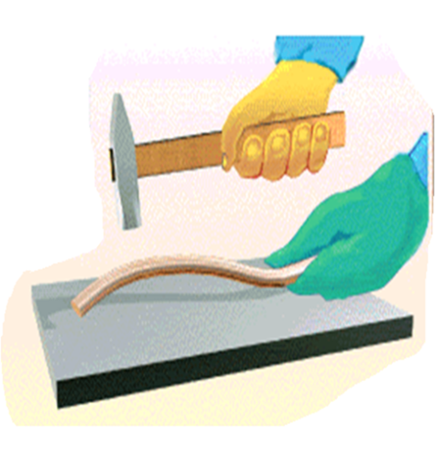
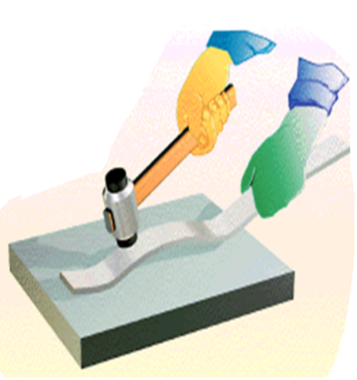
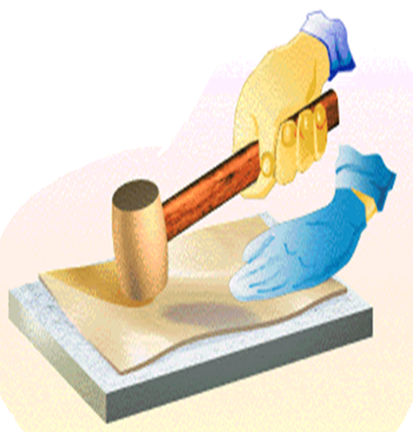
8
Как называется слесарная операция по выпрямлению изогнутого
или покоробленного металла?
ПРАВКА

Slide 10
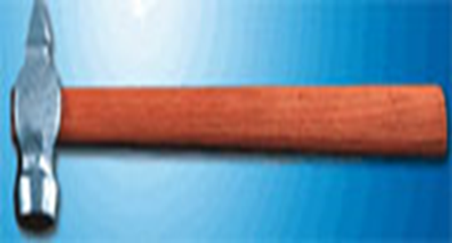
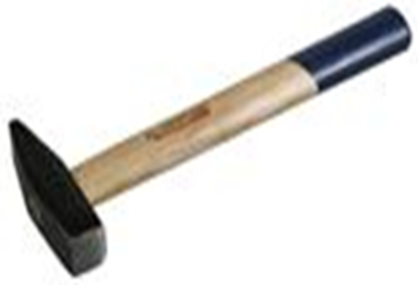
Назовите инструмент применяемый для правки и гибки проволоки,
листового металла,
полос, прутков металла?
9
СЛЕСАРНЫЙ МОЛОТОК

Slide 11
10
С каким бойком бывают слесарные молотки?
С квадратным бойком
С круглым бойком

Slide 12
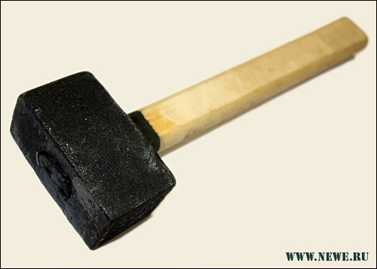
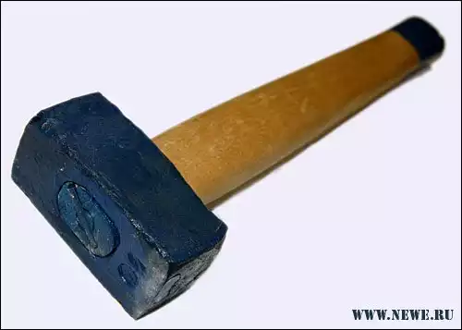
11
Инструмент применяемый при гибке тонколистового металла ?
КУВАЛДА

Slide 13
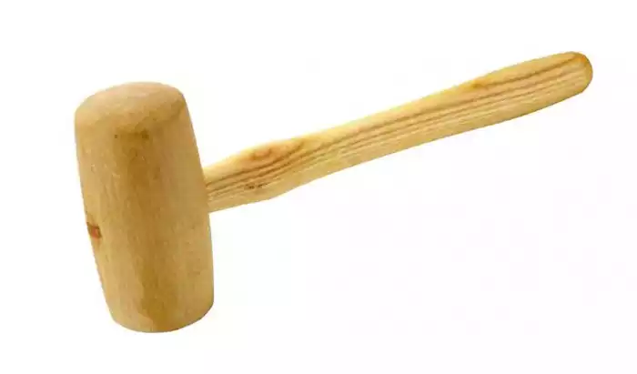
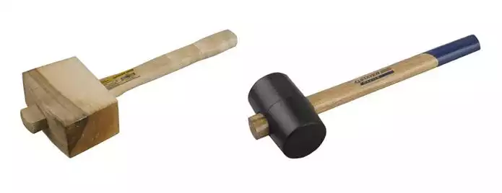
12
Инструмент применяемый для правки листового материала из жести?
КИЯНКА

Slide 14
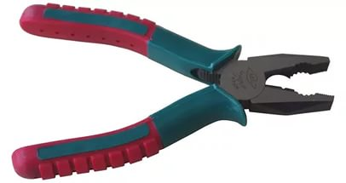
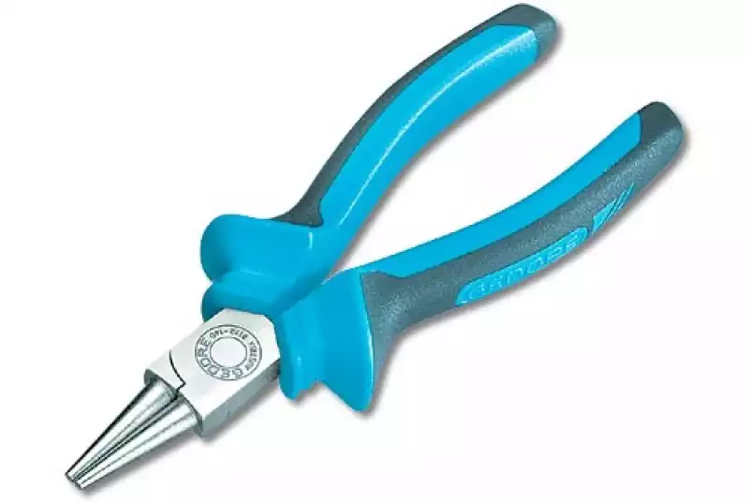
13
С помощью каких инструментов можно выполнить гибку тонкой проволки?
Плоскогубцы
Круглогубцы

Slide 15
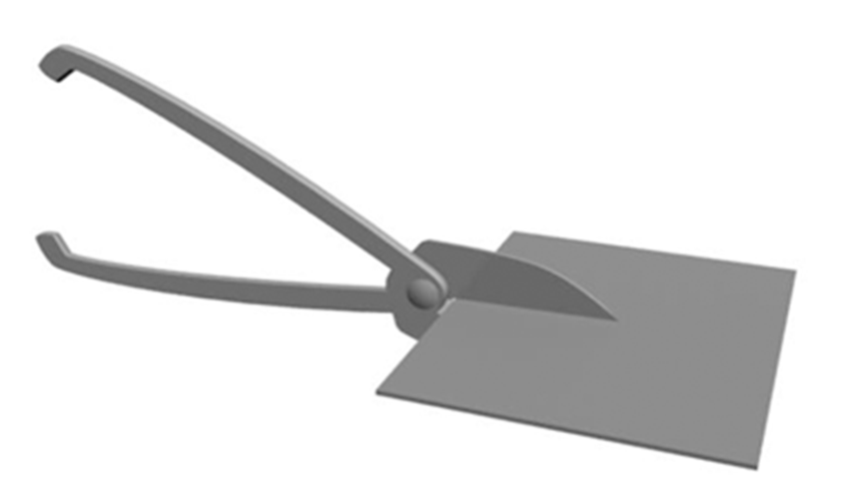
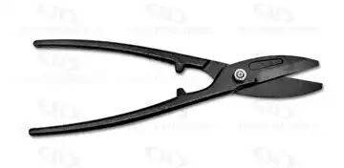
14
Инструмент применяемый для разрезания стальных листов толщиной 0,5 …1 мм и листов из цветных металлов толщиной до 1,5 мм?
Ручные ножницы

Slide 16
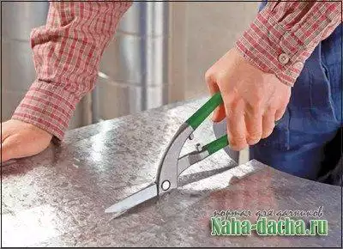
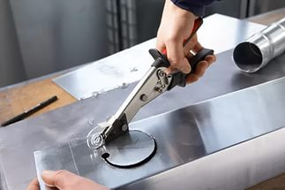
15
Слесарная операция при которой происходит отделение частей (заготовок) от сортового или листового металла?
Резка металла

Slide 17
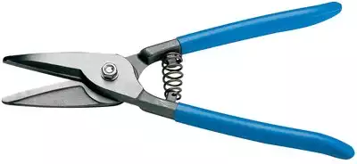
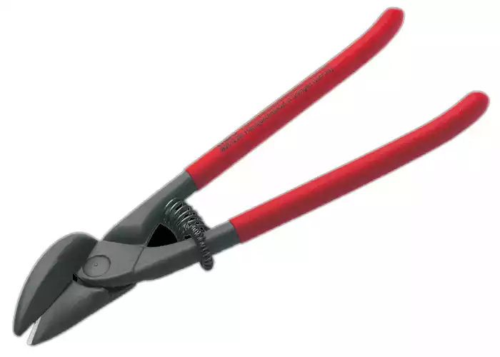
16
Назовите виды ручных ножниц по расположению режущих лезвий ?
Правые
Левые

Slide 18
17
Назовите ножницы предназначенные для резки металла по кривым линиям?
Ножницы с криволинейными лезвиями

Slide 19
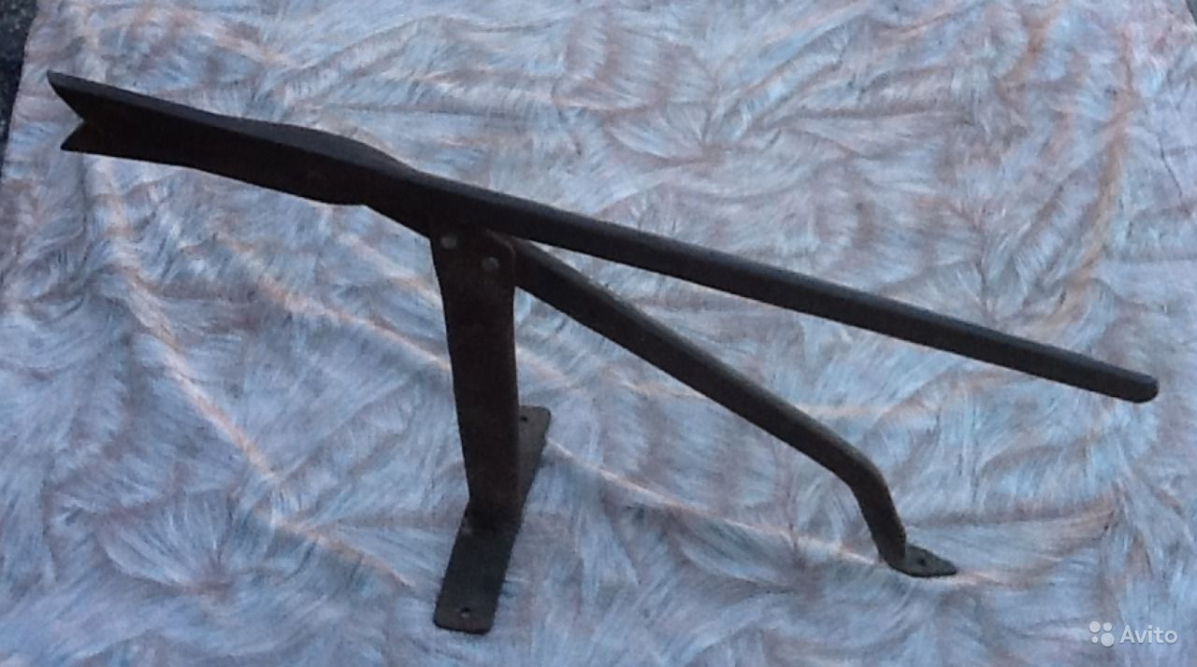
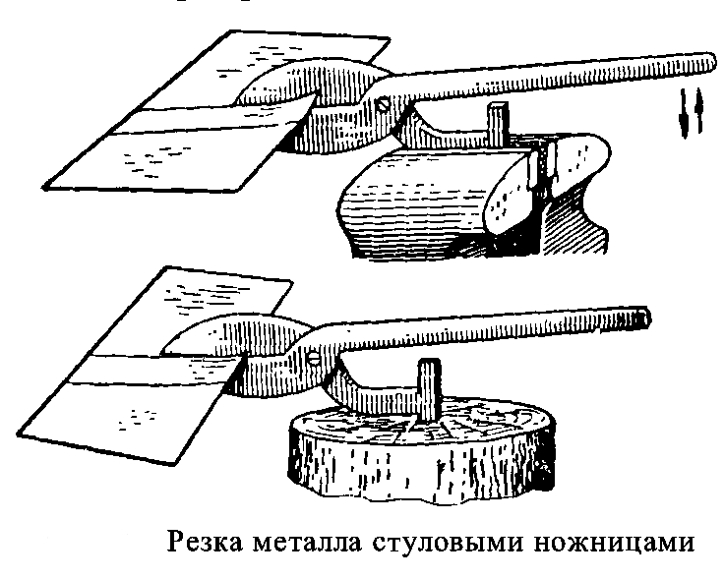
18
Какие ножницы применяют для резки листового металла толщиной до 3 мм?
Стуловые ножницы

Slide 20
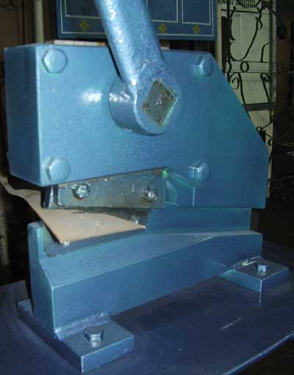
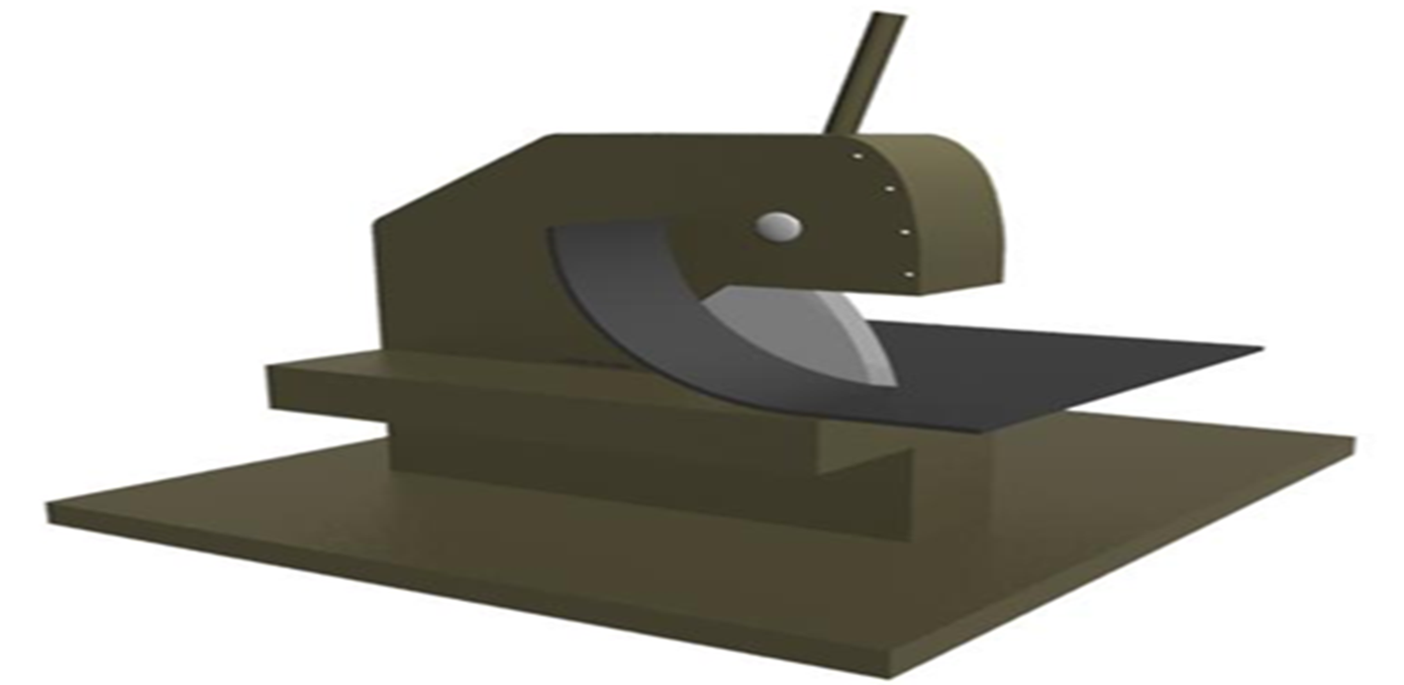
Какие ножницы применяют для резки металла толщиной от 4 до 6мм?
19
Рычажные ножницы

Slide 21
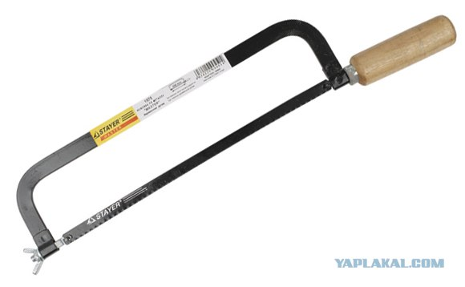
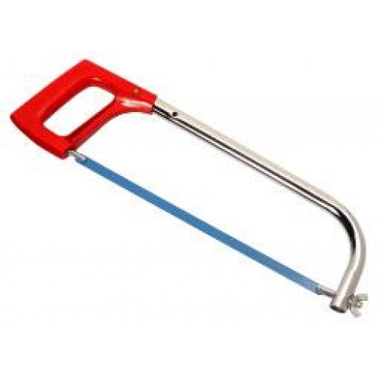
20
Какой ручной инструмент рекомендуют использовать для резки профильного металла
(труба, уголок, швеллер)?
Ручная ножовка

Slide 22
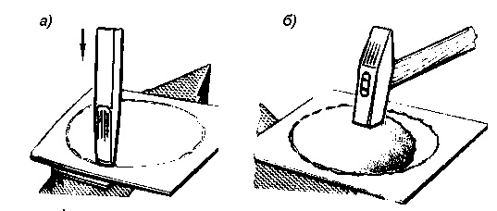
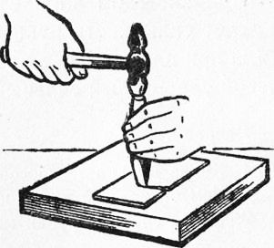
21
Слесарная операция, при которой с помощью зубила и слесарного молотка с заготовки удаляют слои металла или отрубают от заготовки лишнюю часть?
Рубка металла

Slide 23
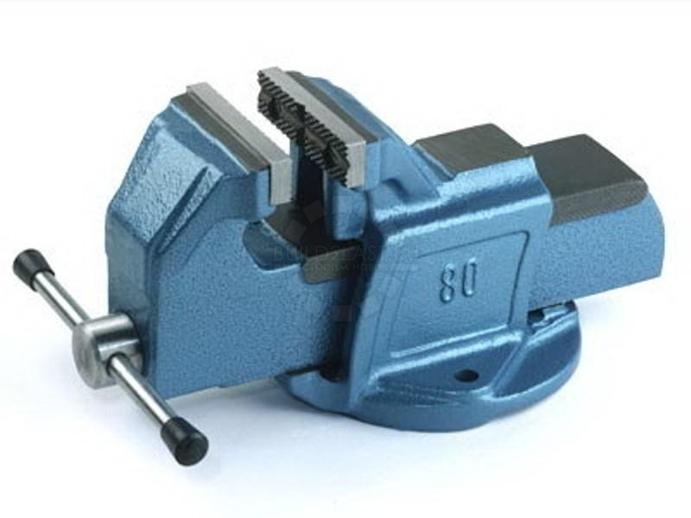
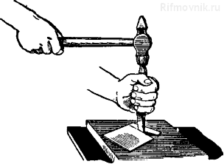
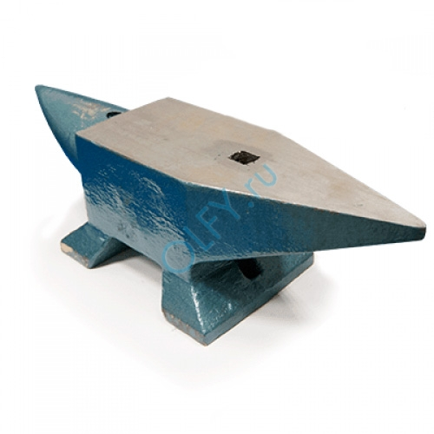
22
Назовите основные способы рубки металла?
В тисках
На плите
На наковальне

Slide 24
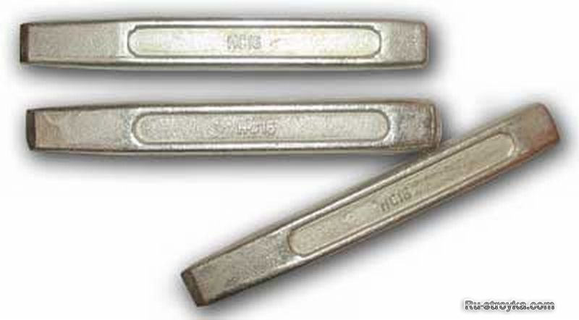
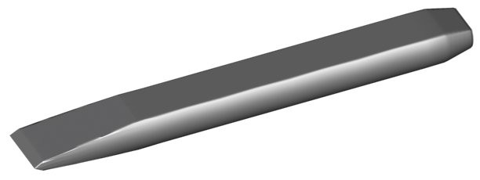
23
Назовите основной рабочий (режущий) инструмент применяемый при рубке металла?
Зубило слесарное

Slide 25
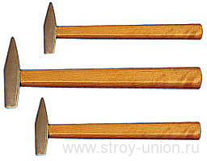
24
Назовите основной ударный инструмент применяемый при рубке металла?
Молоток

Slide 26
25
Из каких частей состоит зубило слесарное?
Ударная часть
Средняя часть
Рабочая часть
Режущая часть

Slide 27
26
Назовите инструмент применяемый для вырубания канавок, прорубания пазов на ровных поверхностях заготовок?
Крейцмейсель

Slide 28
27
Назовите инструмент предназначенный для вырубания канавок на круглых поверхностях?
Канавочник

Slide 29
Слесарная операция по снятию лишнего слоя с поверхности металла при помощи напильника ?
28
Опиливание металла

Slide 30
29
Назовите инструмент с помощью которого производят контроль опиленной поверхности (проверяют параллельность сторон) ?
Штангенциркуль

Slide 31
30
Назовите инструмент используемый для проверки прямолинейности опиленной поверхности?
Лекальная линейка

Slide 32
СПАСИБО ЗА ВНИМАНИЕ !!

